Slide 1
Construyendo una agenda regional compartida: Experiencia de Chile Monterrey, Septiembre 2022

Slide 2
¿Qué es Chile Crece Contigo?
Un sistema de protección integral a la infancia que ofrece un acompañamiento personalizado a la trayectoria de desarrollo de niños y niñas, promoviendo su desarrollo integral, desde la gestación hasta los 9 años de edad.

Slide 3
¿Qué asegura Chile Crece Contigo?
El sistema asegura el acceso de todos los niños y niñas a un conjunto de prestaciones universales (que promueven el desarrollo) en combinación con una oferta de servicios y beneficios diferenciados (para niños y niñas de familias con vulnerabilidades sociales y/o económicas), y con prestaciones especializadas (para niños y niñas con algún riesgo o vulnerabilidad individual).

Slide 4
Seguimiento a la trayectoria
Apoyo a la Salud Mental Infantil
Programa EJE
Apoyo al Desarrollo Biopsicosocial
Apoyo al Recién Nacido
Diagnóstico de Vulnerabilidad
Pre-Escolares
Programa de Fortalecimiento Municipal
Programa Educativo (Fono Infancia, Página web, redes sociales, programa de radio)
Fondo de Intervenciones de Apoyo al Desarrollo Infantil
Fondo Concursable de Iniciativas para la Infancia
(HEPI Crianza)
Ayudas Técnicas

Slide 5
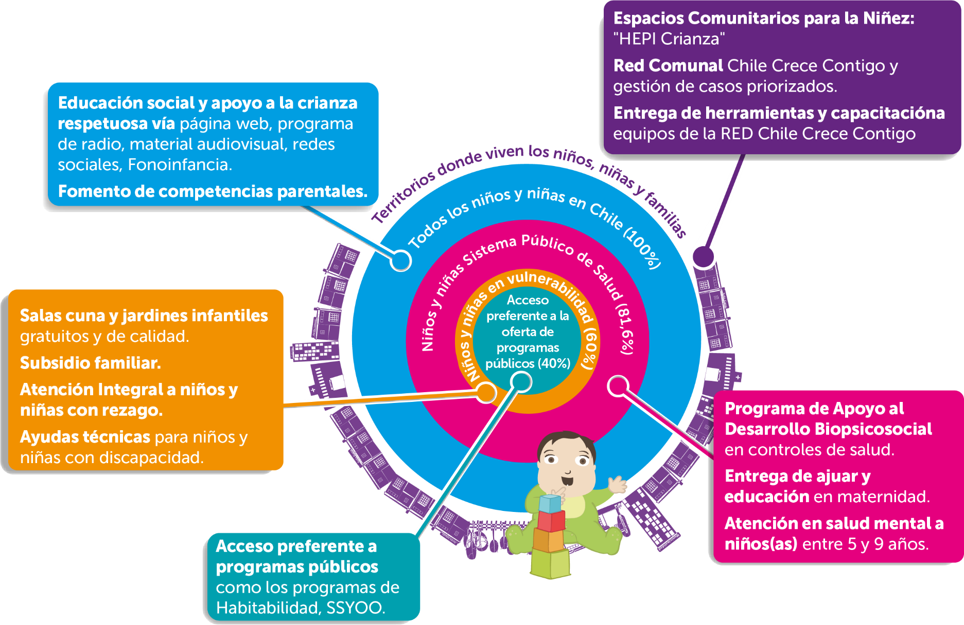
¿Cómo funciona?:
Prestaciones universales, indicadas y diferenciadas

Slide 6
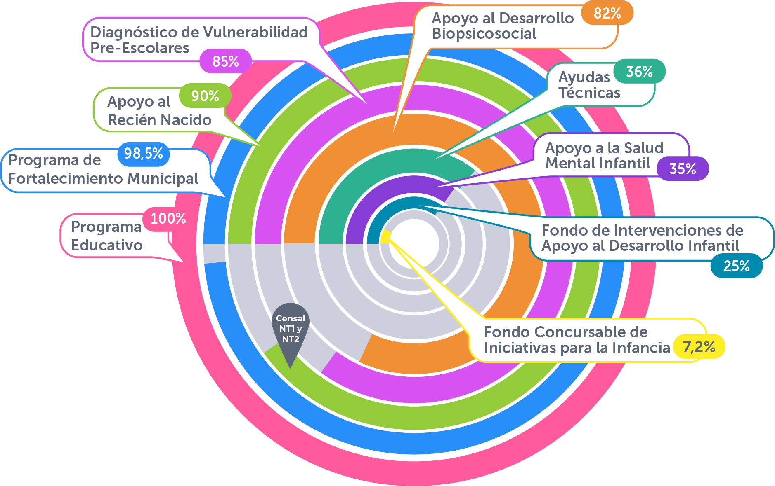
Alcance Oferta programática

Slide 7
Alcance de la oferta programática ChCC
Programas | Alcance | Financiamiento (USD)
Programa Educativo | 100% | $213.356
Programa de Fortalecimiento Municipal | 98,5% | $3.748.991
Apoyo al Recién Nacido (0) | 90% | $15.968.512
Diagnóstico de Vulnerabilidad Pre-Escolares (NT1-NT2-1º básico) | 85% | $110.277
Programa EJE Apoyo al Desarrollo Biopsicosocial (0-4 años) | 82% | $22.774.152
Ayudas Técnicas | 36% | $503.319
Apoyo a la Salud Mental Infantil (NN con alteración al desarrollo) | 35% | $3.723.702
Fondo de Intervenciones de Apoyo al Desarrollo Infantil | 25% | $1.833.417
Fondo Concursable de Iniciativas para la Infancia (por comuna) | 7,2% | $515.627

Slide 8
Ley de Garantías y Protección Integral (marzo 2022)
Artículo 16 y 17…
Priorización y ejecución presupuestaria de los recursos destinados a la niñez, a las iniciativas destinadas a ella, aprobadas y en ejecución.
En la discusión de la Ley de Presupuestos del Sector Público, procurarán considerar prioritariamente el financiamiento del diseño y ejecución de normativas, políticas, servicios y prestaciones destinadas a la promoción, protección y garantía de los derechos del niño, niña y adolescente.
Progresividad y no regresividad de derechos.

Slide 9
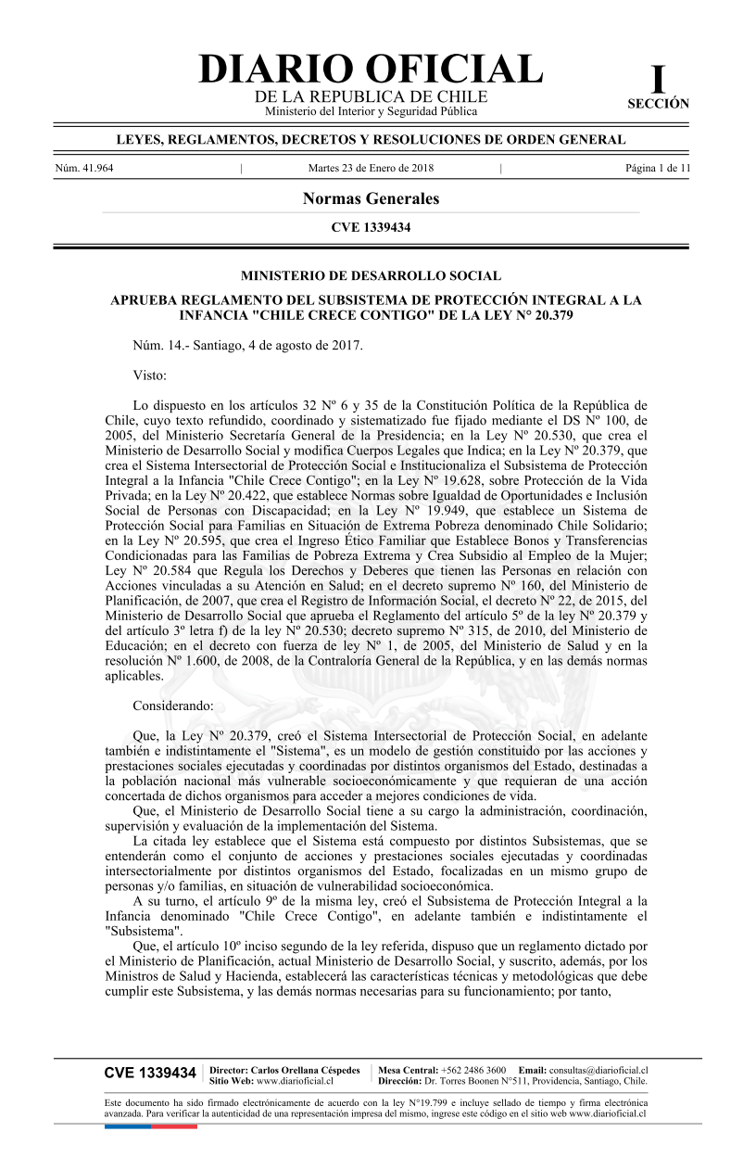
Leyes y Reglamento
Extensión Subsistema Ley 21.090
Reglamento N°14
Ministerio de Educación
Jardines Infantiles y salas cuna
JUNJI e Integra

Slide 10
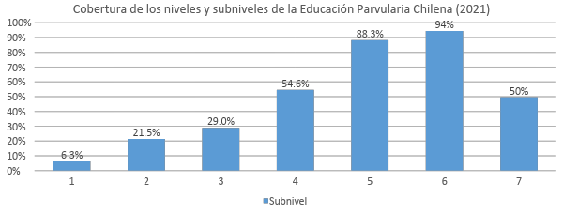
Educación parvularia en Chile
Sala Cuna Menor
Sala Cuna Mayor
Nivel medio menor
Nivel medio mayor
Prekinder
Kinder
Total
Total de niñas y niños en Educación Parvularia (2021): 711.712
Total de niñas y niñas en el país: 1.432.678

Slide 11
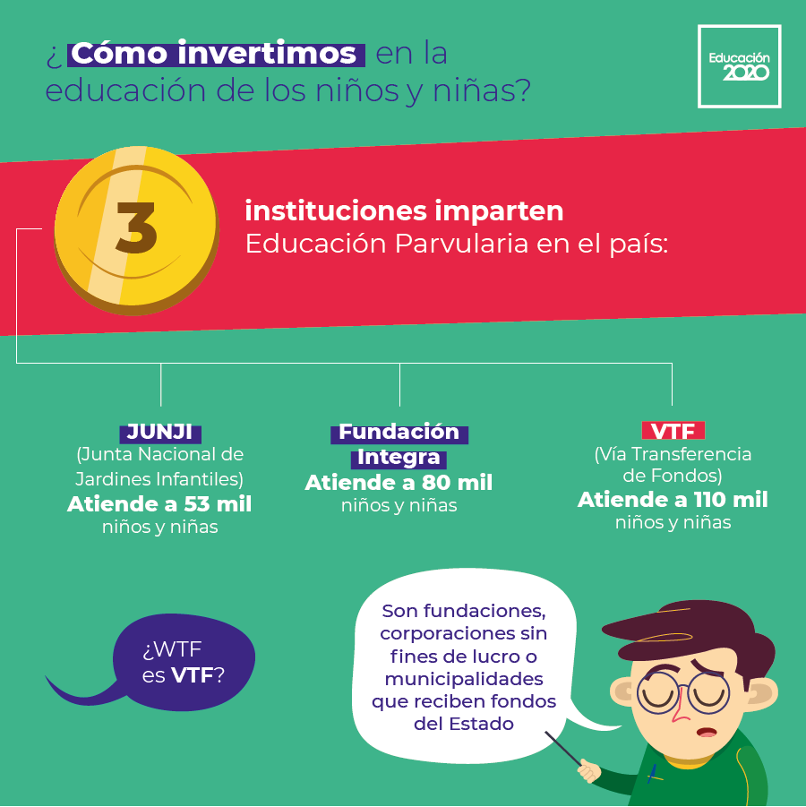
Varias dependencias, condiciones desiguales
Distribución porcentual de la matricula según dependencia (2021)
Dependencia | Sala Cuna Menor | Sala Cuna Mayor | Nivel Medio Menor | Nivel Medio Mayor | NT1 (prekinder) | NT2 (kinder)
Particular Subvencionado | 0,1% | 0,2% | 1,4% | 34,1% | 62,1% | 61,6%
Particular Pagado | 0,0% | 0,1% | 1,2% | 3,0% | 6,9% | 8,5%
Municipal | 0,0% | 0,1% | 0,1% | 0,5% | 21,5% | 25,0%
SLEP | 3,2% | 2,8% | 2,3% | 1,5% | 3,7% | 4,1%
JUNJI | 23,0% | 25,9% | 26,9% | 17,1% | 1,9% | 0,5%
JUNJI VTF | 46,6% | 40,4% | 34,6% | 22,3% | 2,3% | 0,2%
F. Integra | 26,1% | 29,8% | 32,3% | 20,8% | 1,4% | 0,3%
CAD | 0,8% | 0,7% | 1,1% | 0,8% | 0,1% | 0,0%
Infografía de Educación 2020

Slide 12
Desigualdades significativas
Diferencias hasta de un 56% y que podrían ser mayores dado que para establecimientos VTF el financiamiento se asocia a la asistencia
Más niñ@s, menos financiamiento. Los más afectados dentro de esta disparidad son los jardines VTF, que además concentran a la mayor cantidad de estudiantes: atienden a 110 mil niños, versus Integra y Junji, que reciben a 80 mil y 53 mil, respectivamente
Entre directores y directoras de jardines existe una brecha salarial de más del 30% entre VTF y las otras dependencias, lo que en el caso de educadores y educadoras es de un 25% (DIPRES, 2015)
Los jardines VTF cuentan con recursos más limitados para capacitación y desarrollo profesional, a diferencia de otros sostenedores, como Junji e Integra
Infografía de Educación 2020

Slide 13
Arreglos necesarios, soluciones intentadas
Marzo 2019, ejecutivo ingresa proyecto de ley que “establece un sistema de subvenciones para los niveles medios de la educación parvularia”
Principales críticas:
Lógica de váuchers: No otorga fondos basales a la educación pública y aumenta más aun la fragmentación.
Subsidio por asistencia, lo que es inestable. Se debe incorporar variables como matricula, ubicación, etc.
Debe considerar otras modalidades
Riesgo de escolarización temprana
Infografía de Educación 2020
Notes:
Poner ojo en la falta de profesionales de la educación parvularia: tanto el aumento de cobertura como la mejora de coeficientes técnicos van a requerir una mayor dotación de educadores de párvulos en cada establecimiento. A mediano plazo, esta medida implica un déficit de profesionales importantes, por lo cual es urgente diseñar un plan que permita potenciar el estudio de la pedagogía en educación parvularia.

Slide 14
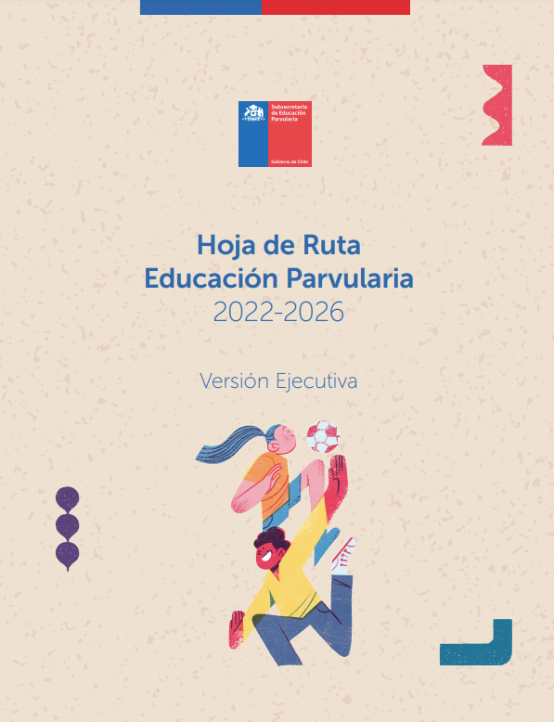
En síntesis, posible soluciones: fuentes para financiar las brechas identificadas
Compromiso N° 3
Avanzar en equiparar las condiciones laborales, salariales y pedagógicas de la red de establecimientos de educación parvularia que reciben financiamiento público: VTF, Integra, Junji y Servicios Locales de Educación Pública
Resolver inequidad institucional (recursos humanos, infraestructura, cobros y subvención)
Apuntar a un mejor equilibrio de financiamientos basales y buscar mecanismos para incentivar asistencia
Integrar fuertemente a la Educación Parvularia al Sistema de Garantías y Protección Integral y a Chile Crece Contigo

